Slide 1
Развитие читательского интереса у младших школьников в процессе игровой деятельности
на уроках литературного чтения
в инклюзивном классе
Выполнила: Милосердова Регина Васильевна,
учитель начальных классов
МБОУ "Пожарно-спасательный лицей" Томского района

Slide 2
Проблема
Как развивать читательский интерес у младших школьников на уроках литературного чтения в процессе игровой деятельности?

Slide 3
Цель:
изучение игровых технологий на уроках литературного чтения, способствующих развитию читательских интересов младших школьников в инклюзивном классе.
Объект:
уроки литературного чтения в начальных классах в процессе игровой деятельности.
Предмет:
использование игровых технологий, направленных на развитие читательских интересов младших школьников.

Slide 4
Задачи:
1. Проанализировать понятие и сущность читательского интереса младших школьников на основе анализа психолого-педагогической литературы.
2. Изучить психолого-педагогические особенности ребёнка ОВЗ, как читателя.
3. Изучить теоретические основы включения игровых технологий в систему литературного чтения младшего школьника.
4. Рассмотреть методику и игровые технологии на уроках литературного чтения.
5. Разработать урок литературного чтения для младшего школьного возраста с применением игровых технологий в инклюзивном классе.

Slide 5
Читательский интерес – это проявление активности и инициативности в процессе чтения, интереса к книге и желание осуществлять самостоятельное чтения для поиска информации, получения опыта и времяпровождения.
Братухина Л.П.

Slide 6
Структура читательской деятельности
Восприятие читаемого
Новая внутренняя позиция
Осмысление читаемого
Мотивация достижения - доминирующая

Slide 7
Перечень задач Жестковой Е.А
для развития читательского интереса младших школьников с ОВЗ
Развитие интереса к чтению и, как следствие, формирование читательского интереса в целом;
Совершенствование качества чтения, как основы глубокого и полноценного восприятия младшими школьниками художественного текста;
развитие речи учащихся через формирование правильного литературного языка и умений выражать свои мысли и чувства в разных формах устной и письменной речи;
освоение учениками-читателями нравственных ценностей, содержащихся в художественном произведении, осмысление нравственных понятий, формирование нравственных качеств личности на примере литературного героя”

Slide 8
Игровые приёмы, как средство побуждения, стимулирования к учебной деятельности
Прием «Измени сюжет» - измени сюжет произведения, измени время событий.
Прием «Шифровка» – зашифруй главную мысль произведения, заменяя слова антонимами.
Прием «Продолжение» – придумай несколько вариантов продолжения произведения.
Прием «Ваш вариант» – в группах детям предлагается из «волшебных мешочков» достать фрагменты сказки и по ним составить свою.

Slide 9
Критерии литературных игр:
1) литературные игры, основанные на эрудиции (викторины, ребусы, шарады, кроссворды, головоломки, загадки и т.д.);
2) Творческие литературные игры (подразумевают создание оригинальных литературных текстов).

Slide 10
Этапы работы с книгой по Методики Светловской Н.Н.:
знание мира книг;
осознание читателем мотива и цели обращения к книгам;
умение на предельно возможном уровне воспринять содержание читаемой книги.

Slide 11
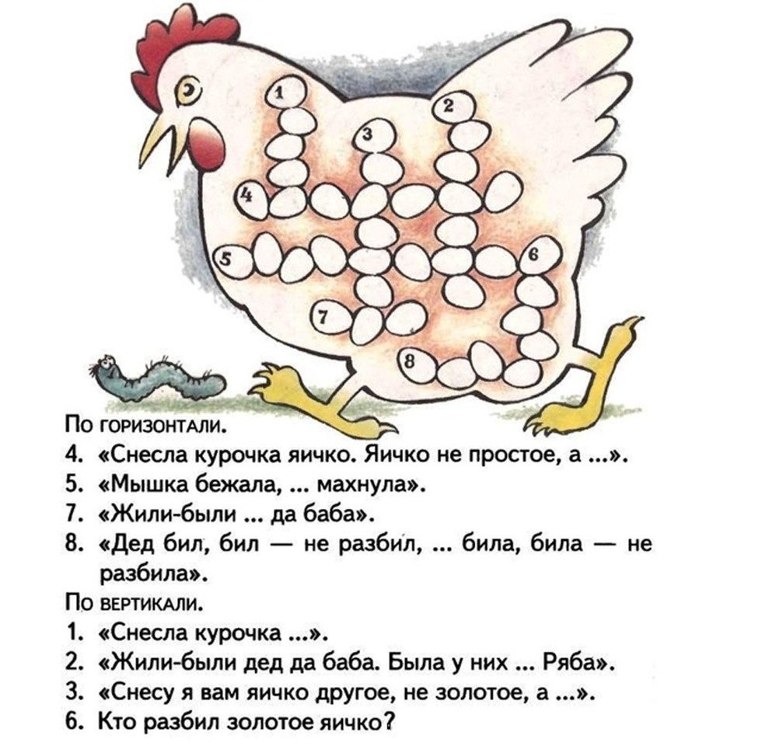
Игра №1. Кроссворд по русской народной сказке "Курочка Ряба"
1
Назад

Slide 12
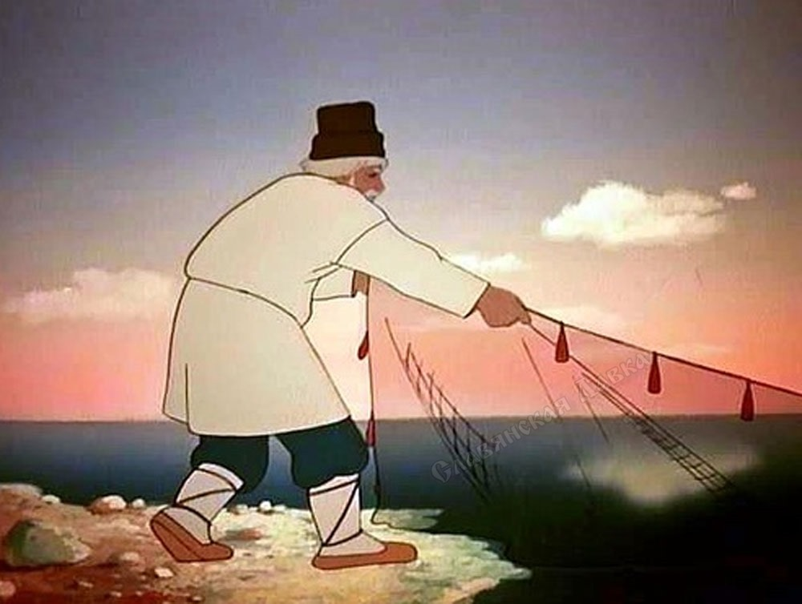
Игра №2. "Чужие сказки"
2
Назад

Slide 13
Игра №3 "Воображение"
3

Slide 14
«Основные идеи, определяющие комплексный характер занятий»
обеспечение развивающего характера игр;
максимальное выявление и использование резерва развития школьников;
использование различных видов работы - продуктивная и игровая деятельность, позволяющих ненавязчивым, опосредованным образом осуществить работу в интересной и увлекательной форме.

Slide 15
СПАСИБО ЗА ВНИМАНИЕ!

